Slide 1
3.3 数据文件读写

Slide 2
  Pandas支持多种格式的数据导入和导出
    CSV、TXT、Excel、HTML等文件格式
    MySQL、SQLServer等数据库格式
    JSON等Web API数据交换格式
  介绍CSV、TXT、Excel 3种文件的数据读写

Slide 3
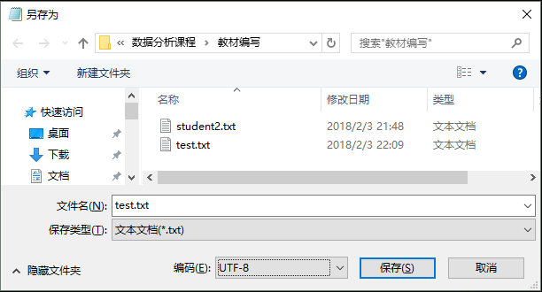
文本文件编码格式
注意： 文本文件包含中文时，必须保存为“UTF-8”编码格式。
否则，Python 3 读取文件时，会报错。
保存方法
  用“记事本”程序打开文件，选择“文件”的“另存为”菜单
  点击最下方的“编码”下拉列表
  选择“UTF-8” →“保存”

Slide 4
3.3.1 读写CSV和TXT文件

Slide 5
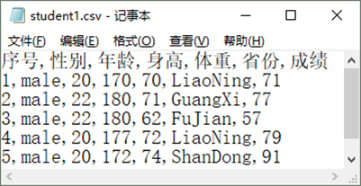
读取CSV格式文件
  CSV是一种特殊的文本文件，通常使用：
    逗号：字段之间的分隔符（必须是英文逗号）
    换行符：记录之间分隔符

Slide 6
  读取CSV文件方法
  import pandas as pd
  pd.read_csv( file, sep, header, index_col, names, skiprows,...)
参数说明：
file | 字符串，文件路径和文件名
sep | 字符串，每行各数据之间的分隔符，默认为‘,’
header | header=None，文件中第一行不是列索引
index_col | 数字，用作行索引的列
names | 列表，定义列索引，默认文件中第一行为列索引
skiprows | 整数或列表，需要忽略的行数或需要跳过的行号列表

Slide 7
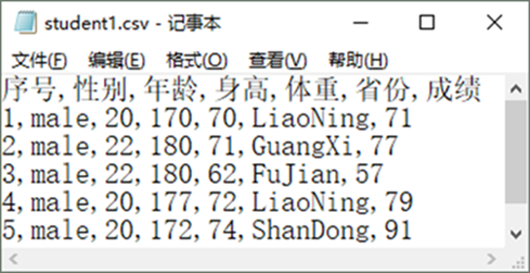
【例3-5】读取文件 d:\data\student1.csv

Slide 8
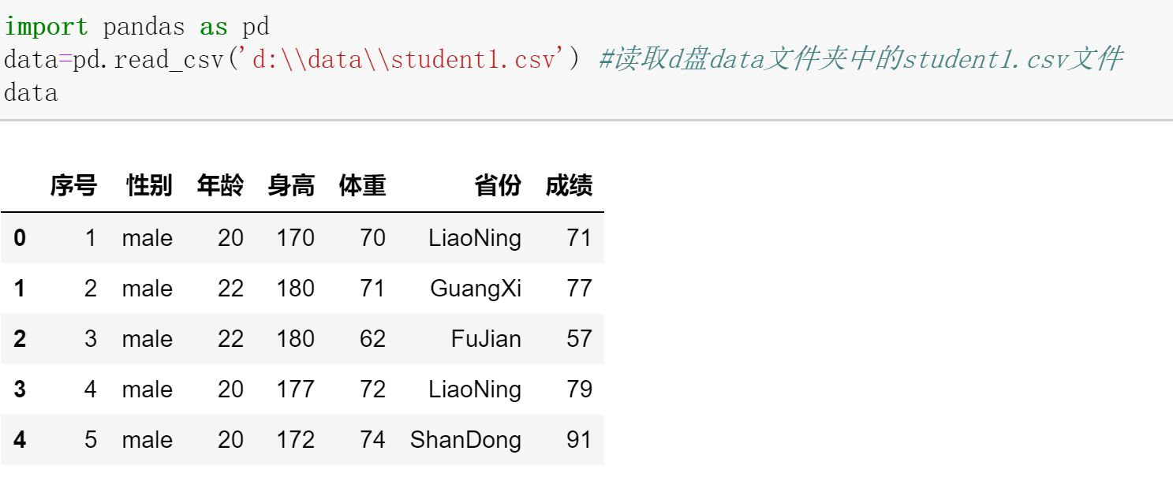
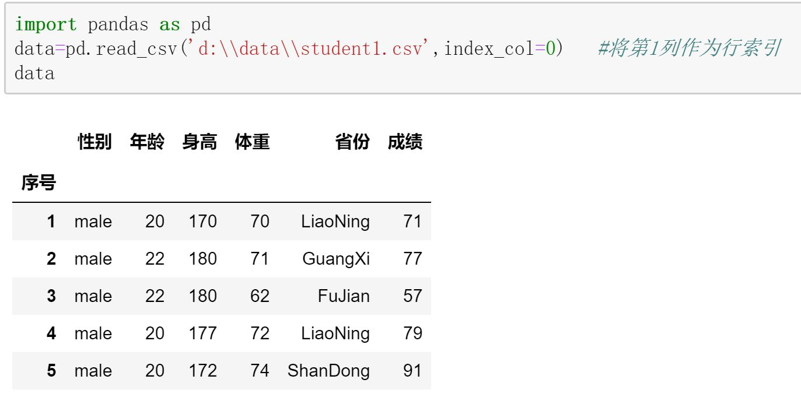
列索引
行索引
列索引
行索引

Slide 9
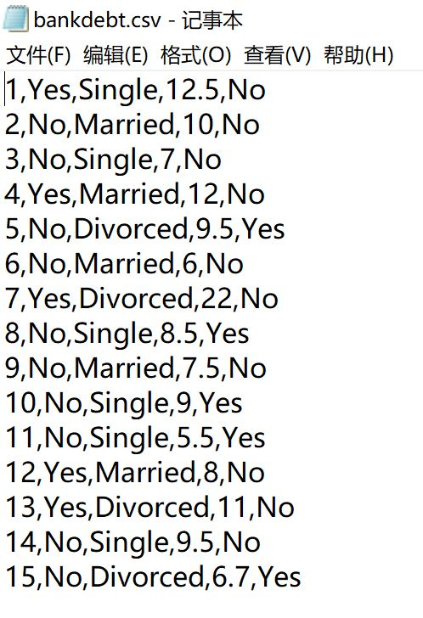
补充例子：读取文件 d:\data\bankdebt.csv
注意：
文件中第1行不是列索引

Slide 10
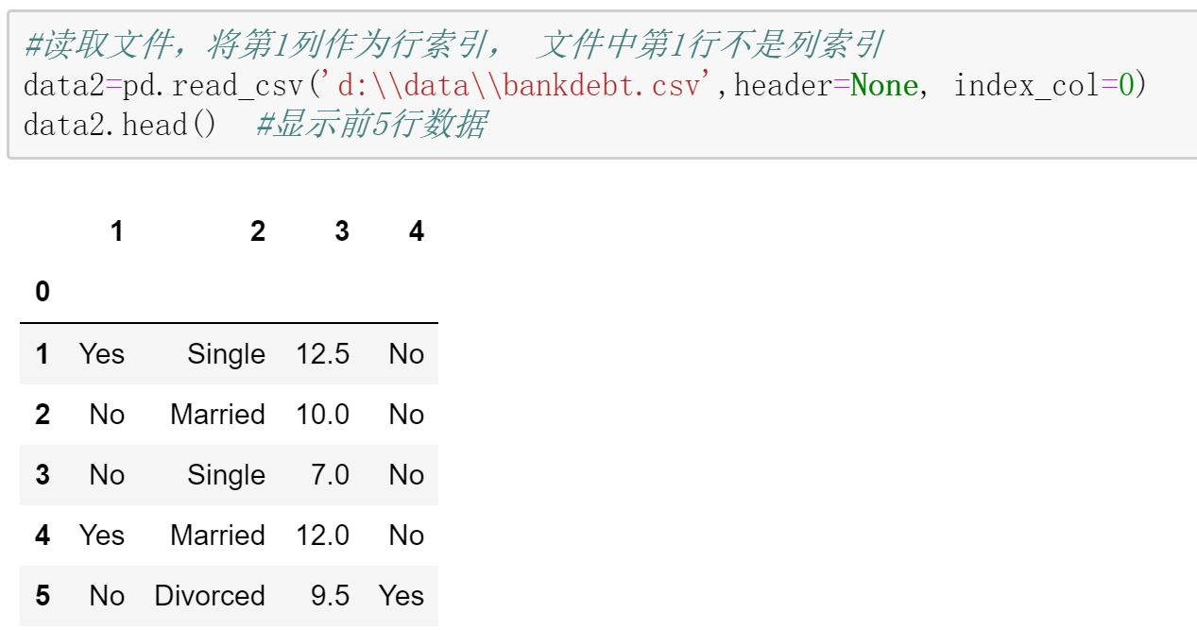
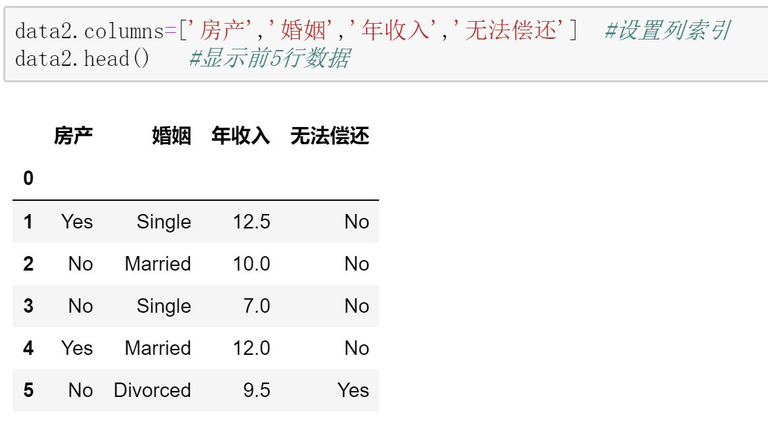
列索引
行索引
文件中，第1行
不是列索引
列索引

Slide 11
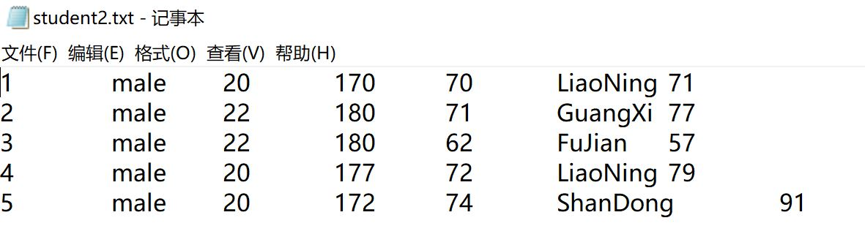
读取TXT文件
【例3-6】读取文件 d:\data\student2.txt

Slide 12
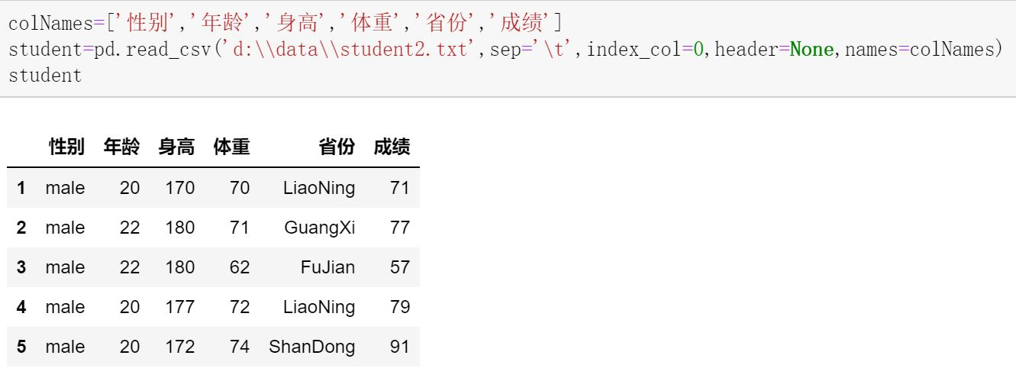
用制表符\t 作为分割符
文件中，第1列
作为行索引
定义列索引
文件中，第1行
不是列索引

Slide 13
3. 导出数据，保存为CSV格式文件
  将数据导出，保存到CSV文件中
  to_csv (file, sep, mode, index, header,...)
参数说明：
file | 文件路径和文件名
sep | 分隔符，默认为逗号
mode | 导出模式，w为导出到新文件，a为追加到现有文件
index | 是否导出行索引，默认为True
header | 是否导出列索引，默认为True

Slide 14
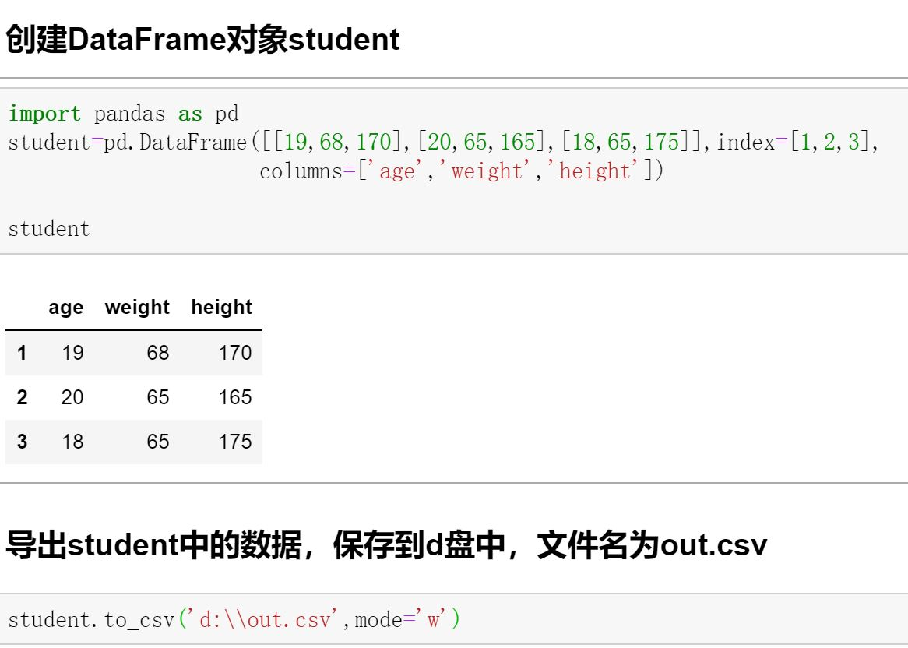
【例3-7】 新建DataFrame对象student，并将数据保存到out.csv文件

Slide 15
3.3.2 读取Excel文件

Slide 16
1. 读取Excel文件
  从Excel文件中读取数据的函数类似CSV文件
    需给出数据所在的工作表名称
  读取方法：
  pd. read_excel(file, sheetname, ...)
字符串
表示文件路径和文件名
字符串
表示数据所在的工作表

Slide 17
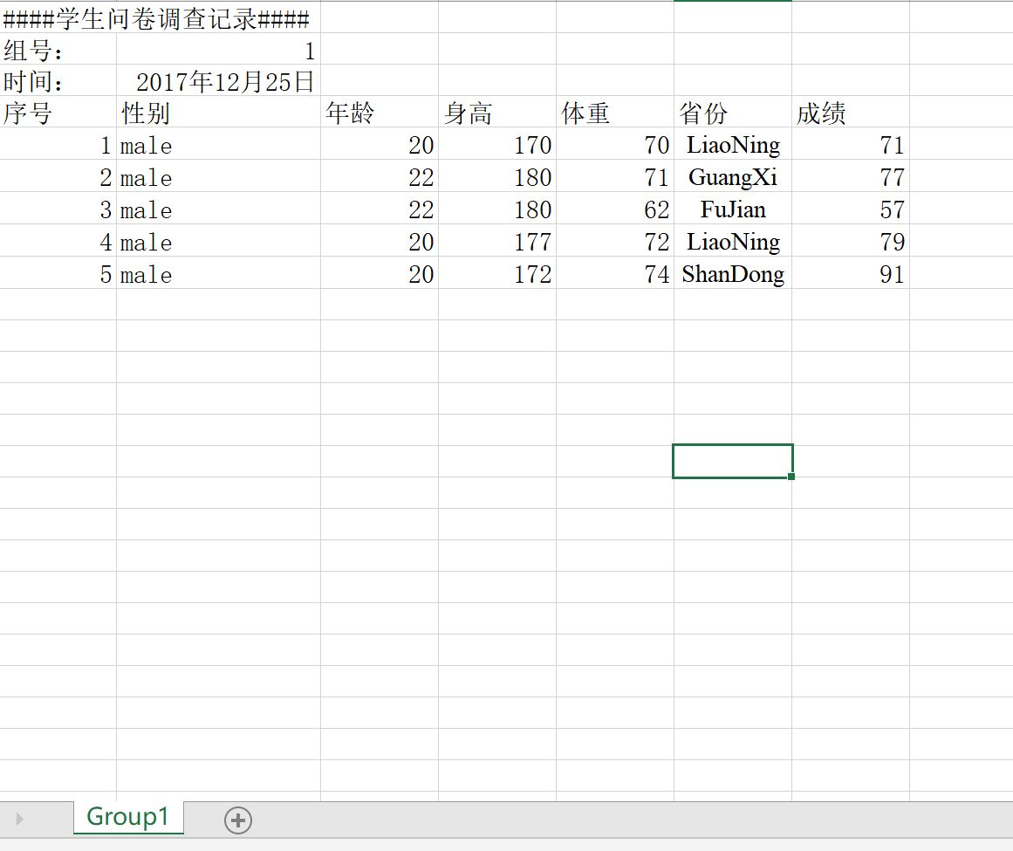
【例3-8】从如图所示的student3. xlsx文件“Group1” 工作表中读取数据，保存至DataFrame对象。

Slide 18
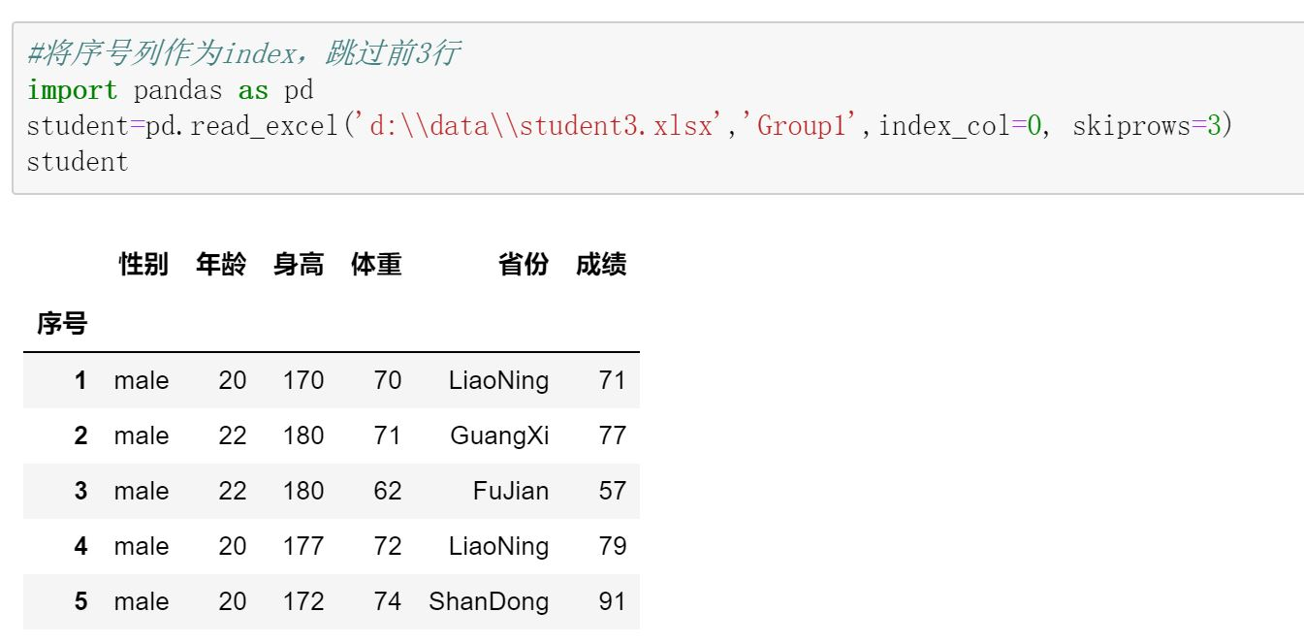
读取工作表
Group1中的数据
忽略前3行

Slide 19
2. 导出数据，保存为Excel文件
将数据导出，保存到excel文件中。
DataFrame对象. to_excel ( )

Slide 20
思考与练习 P49
创建50×7的DataFrame对象，数据为 [10,99]之间的随机整数；columns为字符a-g；将DataFrame对象保存到csv文件中。
【提示】使用NumPy的随机生成函数randint()生成数据。
2. 海伦一直使用在线交友网站寻找适合的约会对象, 她将交友数据存放在datingTestSet.cvs文件中。
1）从文件中读取有效数据保存到Dataframe对象中，跳过所有文字解释行；
2）列索引名设为 ['flymiles','videogame','icecream','type‘]；
3）显示读取到的前面5条数据；
4）显示所有‘type’为‘largeDoses‘的数据。

